Slide 1





AGENTES DELIBERATIVOS
E HÍBRIDOS
Beltrán Magaña Ulises
01

Slide 2

AGENTES DELIBERATIVOS:
Tipo de agente inteligente que toma decisiones basándose en un modelo interno del mundo y en un proceso de razonamiento lógico. Estos agentes evalúan las posibles acciones considerando sus creencias, deseos y objetivos para seleccionar la más adecuada.
02

Slide 3

CARACTERÍSTICAS PRINCIPALES:
Modelo del entorno: Tiene una representación interna del mundo.
Razonamiento basado en objetivos: Planifica acciones para lograr metas.
Capacidad de toma de decisiones: Evalúa diferentes alternativas antes de actuar.
Adaptabilidad: Ajusta su comportamiento si cambian las condiciones del entorno.
Modelo del entorno: Tiene una representación interna del mundo.
Razonamiento basado en objetivos: Planifica acciones para lograr metas.
Capacidad de toma de decisiones: Evalúa diferentes alternativas antes de actuar.
Adaptabilidad: Ajusta su comportamiento si cambian las condiciones del entorno.
03

Slide 4


EJEMPLOS:
Robots Autónomos: Robots de limpieza (como Roomba) que planifican rutas para cubrir toda una habitación.
Asistentes Virtuales: Siri, Alexa o Google Assistant, que razonan sobre tus preguntas para ofrecerte respuestas útiles.
Vehículos Autónomos: Coches autoconducidos que analizan su entorno para decidir si frenar, girar o acelerar.
Sistemas de Diagnóstico Médico: Software que evalúa síntomas y antecedentes para sugerir diagnósticos.
04

Slide 5
AGENTES HÍBRIDOS:
Combina múltiples enfoques de razonamiento, como el deliberativo, reactivo, basado en objetivos y aprendizaje, para adaptarse de manera eficiente a entornos complejos y dinámicos. Integra diferentes arquitecturas para aprovechar las ventajas de cada una.
05

Slide 6

CARACTERÍSTICAS PRINCIPALES:
Modelo del entorno: Tiene una representación interna del mundo.
Razonamiento basado en objetivos: Planifica acciones para lograr metas.
Capacidad de toma de decisiones: Evalúa diferentes alternativas antes de actuar.
Adaptabilidad: Ajusta su comportamiento si cambian las condiciones del entorno.
Modelo del entorno: Tiene una representación interna del mundo.
Razonamiento basado en objetivos: Planifica acciones para lograr metas.
Capacidad de toma de decisiones: Evalúa diferentes alternativas antes de actuar.
Adaptabilidad: Ajusta su comportamiento si cambian las condiciones del entorno.
06

Slide 7

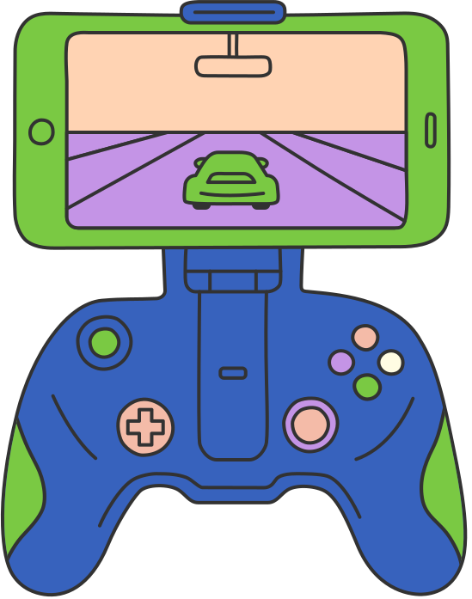
EJEMPLOS:
Vehículos Autónomos: Combinan agentes reactivos (para evitar obstáculos) y deliberativos (para planificar rutas).
Robótica Social: Robots que interactúan con humanos, usando agentes basados en aprendizaje y comportamiento reactivo.
Videojuegos de Estrategia: Personajes controlados por IA que alternan entre patrones reactivos y planificación estratégica.
Recomendadores Inteligentes: Plataformas como Netflix combinan aprendizaje automático y razonamiento simbólico para sugerencias.
07

Slide 8
THANK YOU

